Slide 1
Custom object detector
İbrahim demirci

Slide 2
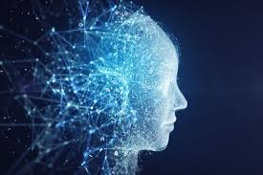
Proje içeriği
Uçak nesnesine sahip 1000 adet resimden oluşan bir veri setinin Google Colab üzerinde YoloV3 ile eğitilmesi ve eğitilen ağırlık dosyasının Python OpenCV de kullanılarak video ya da görsellerde bulunan Uçak nesnelerinin tespiti.

Slide 3



Kullanılan Teknolojiler
YOLOv3
Google Colab
Python
OIDv4_ToolKit
OpenCV (4.2.0.34)

Slide 4
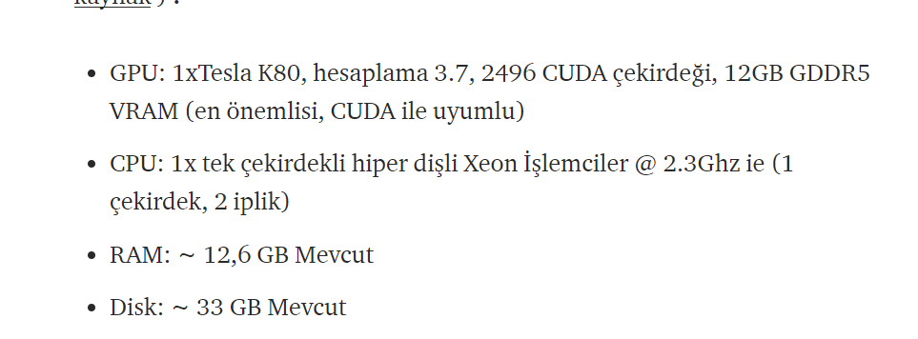
YOLOv3 : Eğitimde kullanılan derin öğrenme algoritması.
Google Colab : Veri setini eğitmek için kullanılan Google’ın sağladığı ücretsiz güçlü CUDA yapısına sahip ekran kartı bulunduran sanal makina.
Sanal makinanın özellikleri:
OIDv4_ToolKit : Veri setini indirmek için kullanılan araç kiti.
OpenCV (4.2.0.34) : Nesne tespiti için kullanılan python kütüphanesi.

Slide 5
Gerçekleştirilen Adımlar
1000 adet farklı farklı uçak görseli içeren veri seti indirilmesi.
Bu resimlerin içerdikleri uçak konumlarına göre etiketlenmesi.
YOLOv3 ile eğitileceği için darknet klasöründe gerekli ayarlamaların yapılması.
Ayarlanmaların yapıldığı darknet klasörünün Google’ ın sunduğu ücretsiz GPU sağlayan Google Colab aracılığıyla eğitilmesi.
Eğitim sonucunda elde edilen ağırlığa göre video ya da görselden nesne tespitinin yapılması.

Slide 6
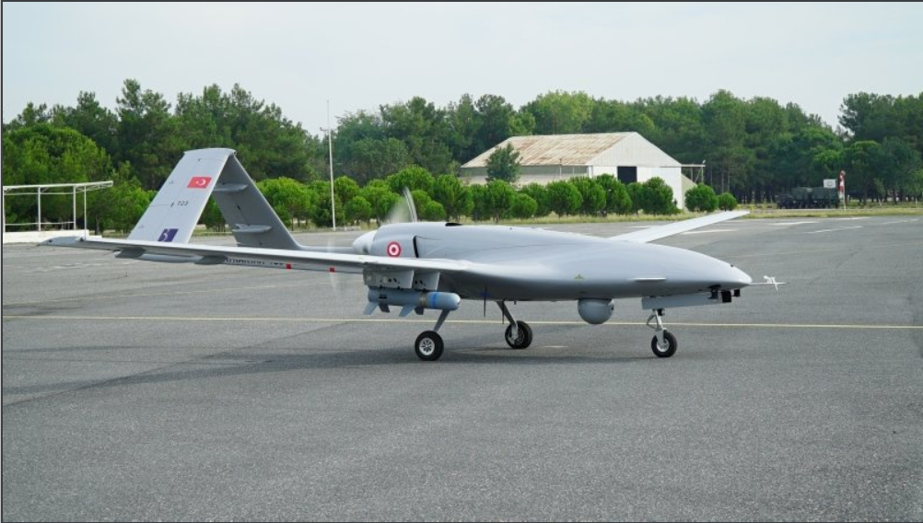
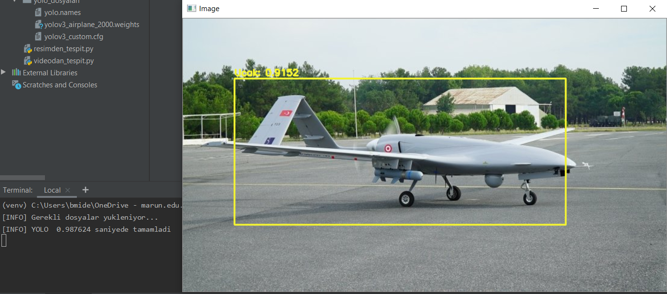
Proje içerisinden görüntüler

Slide 7
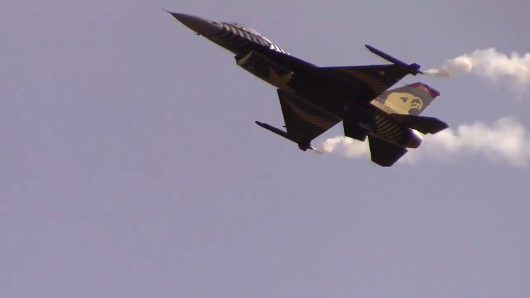
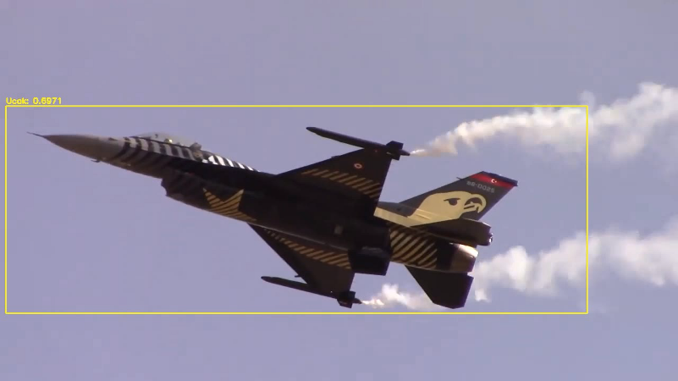
Proje içerisinden görüntüler

Slide 8
SON

